Slide 1

Пышкин А.А.
Электроснабжение железных дорог: учеб. пособие/ А.А. Пышкин.- Екатеринбург: УрГУПС, 2016. – 373 с.
Рассмотрены существующие системы электроснабжения электрифицированных железных дорог, разновидности системы электроснабжения переменного тока. Описаны схемы питания стационарных потребителей от тяговых подстанций, подробно излагается материал по определению параметров тяговой сети постоянного и переменного тока. Большое внимание уделено режиму напряжения в тяговой сети, вопросам несимметрии токов и напряжений на участках переменного тока, поперечной и продольной емкостной компенсации, приведен выбор основных параметров системы электроснабжения, а также расчет мгновенных схем расположения нагрузок. Рассмотрены основные защиты от токов короткого замыкания в тяговой сети и современные способы усиления систем электроснабжения. Указаны мероприятия по защите подземных сооружений от электрокоррозии и основные способы снижения влияния электрических железных дорог на линии связи.
Пособие предназначено для учащихся колледжей и техникумов по специальности «Электроснабжение и энергетическое хозяйство железнодорожного транспорта»

Slide 2

Лавриненко В. Ю.
Справочник по полупроводниковым приборам [] : справочное издание / В. Ю. Лавриненко. - 10-е изд., перераб. и доп. - Москва : Альянс, 2015. - 424 с. : ил.
Справочник содержит сведения об основных типах терморезисторов, вариаторов, фоторезисторов, полупроводниковых диодов, тиристоров, транзисторов, оптронов и интегральных микросхем, выпускаемых отечественной промышленностью. В этом издании изменен порядок изложения материала в соответствии с новой классификацией. Из справочника исключены устаревшие типы приборов и приборы, которые серийно не изготовляют. Справочник дополнен рядом новых типов полупроводниковых приборов. Справочник предназначен для инженерно-технических работников и может быть полезен студентам вузов соответствующих специальностей.

Slide 3

Нефедов, В. И. Теория электросвязи : учебник для СПО / В. И. Нефедов, А. С. Сигов ; под ред. В. И. Нефедова. — Москва : Издательство Юрайт, 2016. — 495 с. — (Серия : Профессиональное образование). — ISBN 978-5-9916-6069-3. — Текст : электронный // ЭБС Юрайт [сайт]. — URL: https://biblio-online.ru/bcode/387161
Основной целью курса общей теории связи является обучение студентов теории, методам и основам построения устройств модуляции, кодирования, передачи, помехоустойчивого приема и обработки сигналов, развитие навыков системного подхода к разработке и проектированию радиоаппаратуры в используемых диапазонах волн. В учебнике компактно объединено огромное количество информации. Здесь в сжатом виде рассмотрены все теоретические и практические вопросы современной радиосвязи, которые необходимо знать студентам. Изложение теоретического материала сопровождается практическими расчетами и примерами построения отдельных узлов. Книга иллюстрирована большим числом рисунков и схем.

Slide 4

Попов, В. П. Теория электрических цепей в 2 ч. Часть 1 : учебник для СПО / В. П. Попов. — 7-е изд., перераб. и доп. — Москва : Издательство Юрайт, 2019. — 378 с. — (Серия : Профессиональное образование). — ISBN 978-5-534-05465-1. — Текст : электронный // ЭБС Юрайт [сайт]. — URL: https://biblio-online.ru/bcode/438996
Книга состоит из двух частей и представляет собой учебник по основам теории электрических цепей, предназначенный для оказания методической помощи студентам, обучающимся по специальности «Радиотехника», при их самостоятельной работе по освоению курса теории цепей. В книге изложены основы теории линейных электрических цепей с сосредоточенными и распределенными параметрами в установившемся и переходном режимах, а также основы анализа нелинейных резистивных цепей на постоянном токе и при гармоническом воздействии. Рассмотрены цепи с управляемыми источниками, невзаимные четырехполюсники, идеальные операционные усилители, преобразователи сопротивления и активные фильтры.

Slide 5

Богомолов, Н. В. Математика : учебник для СПО / Н. В. Богомолов, П. И. Самойленко. — 5-е изд., перераб. и доп. — Москва : Издательство Юрайт, 2019. — 401 с. — (Серия : Профессиональное образование). — ISBN 978-5-534-07878-7. — Текст : электронный // ЭБС Юрайт [сайт]. — URL: https://biblio-online.ru/bcode/433286
В учебнике рассмотрены основные разделы математики: алгебра, начала анализа, дифференциальное и интегральное исчисления, дифференциальные уравнения, аналитическая геометрия на плоскости, стереометрия, элементы теории вероятностей и математической статистики. Приведено большое количество тщательно подобранных примеров с решениями. После каждой темы представлен блок вопросов, позволяющих проконтролировать понимание теоретических положений.

Slide 6

Нефедов, В. И. Радиотехнические цепи и сигналы : учебник для СПО / В. И. Нефедов, А. С. Сигов ; под ред. В. И. Нефедова. — Москва : Издательство Юрайт, 2019. — 266 с. — (Серия : Профессиональное образование). — ISBN 978-5-534-03409-7. — Текст : электронный // ЭБС Юрайт [сайт]. — URL: https://biblio-online.ru/bcode/433793
Настоящее издание отражает содержание дисциплины «Радиотехнические цепи и сигналы». В учебнике кратко освещены основные вопросы курса. Помимо теоретического материала, в учебнике представлены практические расчеты и примеры. Книга иллюстрирована большим числом рисунков и схем, для лучшего усвоения материала каждая глава сопровождена контрольными вопросами и заданиями.

Slide 7
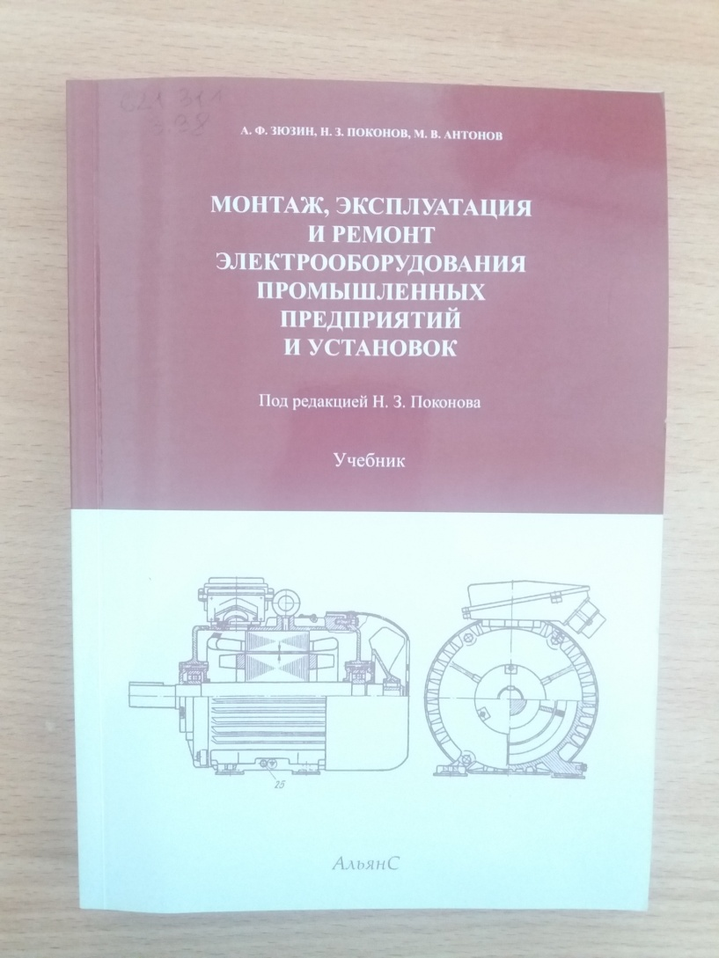
Зюзин, А. Ф.
Монтаж, эксплуатация и ремонт электрооборудования промышленных предприятий и установок [] : учебник / А. Ф. Зюзин, Н. З. Поконов, М. В. Антонов. - 3-е изд., перераб. и доп. - Москва : Альянс, 2017. - 415 с. : ил.
В учебнике рассмотрены монтаж, эксплуатация и ремонт электрооборудования промышленных предприятий и электроустановок, внутренних электрических сетей, кабельных и воздушных линий электропередачи напряжением до 110кВ, распределительных устройств и трансформаторных подстанций, защитного заземления, электродвигателей и аппаратов управления, контроля, зашиты, наладки и испытания электрооборудования.
В третьем издании (второе - 1980г. ) особое внимание уделено вопросам организации и технологии электромонтажных и ремонтных работ.

Slide 8

Куделькина, Н. Н.
Системы передачи данных [] : учебное пособие / Н. Н. Куделькина. - Москва : ФГБУ ДПО "Учебно-методический центр по образованию на железнодорожном транспорте", 2017. - 156 с.
Рассмотрены системы и сети передачи данных, принципы построения и стандарты модемов и сетей передачи данных, принципы организации локальных вычислительных сетей (ЛВС), глобальных вычислительных сетей, разновидностей сетей ЛВС, Token Ring и FDDI, а также сетей, построенных полностью на волоконно-оптическом кабеле.
Приведены алгоритмы построения кодовых комбинаций и их декодирования для различных корректирующих кодов, процессов маршрутизации и доступа в ЛВС, а также даны сведения о порядке проектирования сетей Ethernet с использованием различной физической среды.
Предназначено для студентов техникумов и колледжей железнодорожного транспорта специальности 11.02.06 «Техническая эксплуатация транспортного радиоэлектронного оборудования».

Slide 9
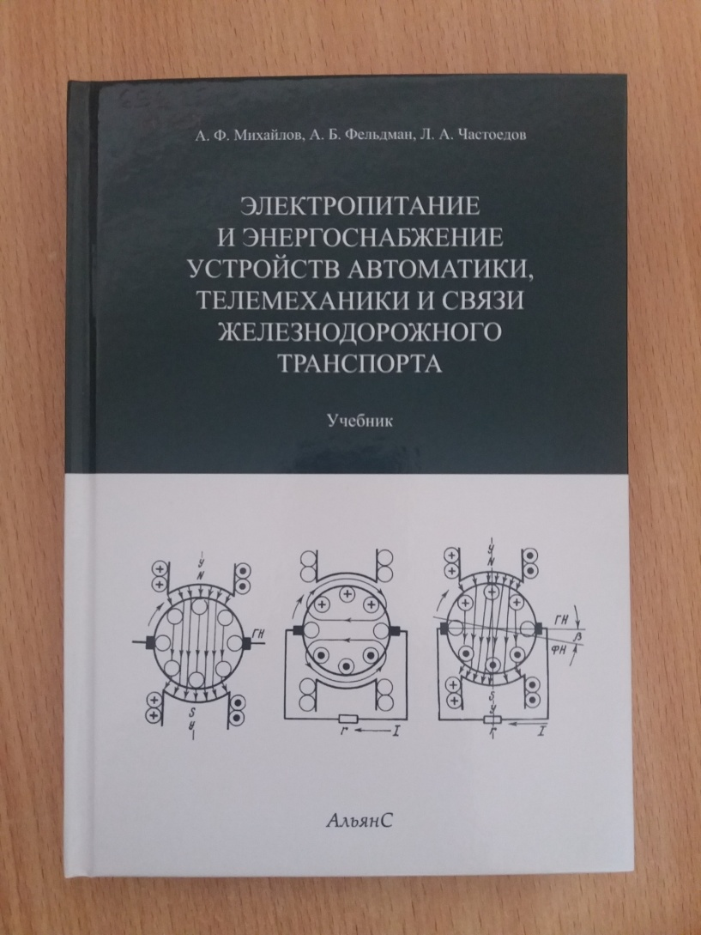
Михайлов, А. Ф.
Электропитание и энергоснабжение устройств автоматики, телемеханики и связи железнодорожного транспорта [] : учебник / А. Ф. Михайлов, А. Б. Фельдман, Л. А. Частоедов. - 2-е изд., перераб. и доп. - Москва : Альянс, 2018. - 378 с. : табл.49, рис.304.
В книге приведены сведения об источниках электрической энергии и основных видах электротехнического оборудования, применяемого для питания устройств автоматики, телемеханики и связи на железных дорогах, а также о методах их расчетов. Описаны современные способы организации электропитания, обеспечивающие повышение надежности работы питающего оборудования и увеличение степени его автоматизации.

Slide 10
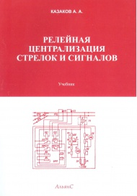
Казаков, А. А.
Релейная централизация стрелок и сигналов [] : учебник / А. А. Казаков. - 2-е изд., перераб. и доп. - Москва : Альянс, 2018. - 312 с. : ил.115, табл.13.
В книге рассматриваются основные элементы релейной централизации стрелок и сигналов для малых и крупных станций, описываются принципы построения электрических схем… Настоящее издание дополнено описанием современных видов устройств централизации стрелок и сигналов. Учебник для техникумов.

Slide 11

Казаков, А. А.
Станционные устройства автоматики и телемеханики [] : учебник / А. А. Казаков, В. Д. Бубнов, Е. А. Казаков. - Москва : Альянс, 2019. - 431 с. : ил.127, табл.23.
Рассмотрены основные устройства станционных систем управления стрелками и сигналами для промежуточных и участковых станций, а также принципы построения и электрические схемы систем релейной централизации промежуточных и участковых станций. Освещены вопросы строительства и монтажа устройств релейной централизации. Книга рассчитана на учащихся техникумов железнодорожного транспорта.

Slide 12
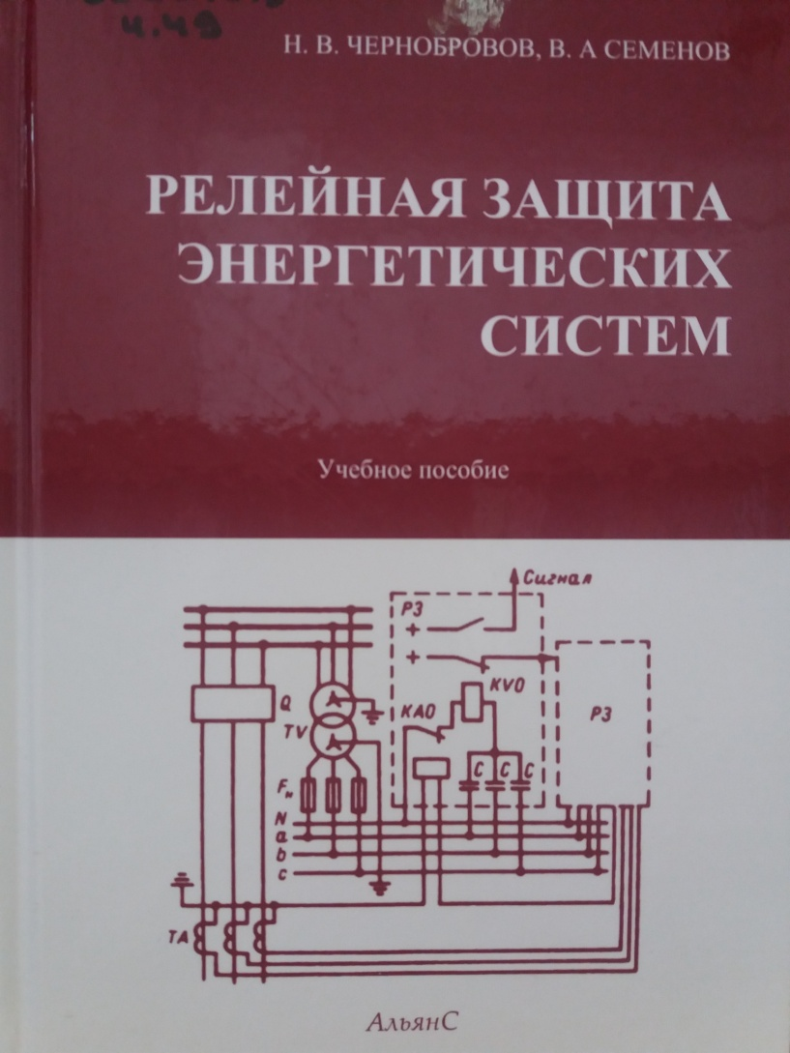
Чернобровов, Н. В.
Релейная защита энергетических систем [] : учебное пособие / Н. В. Чернобровов, В. А. Семёнов. - Москва : Альянс, 2019. - 800 с. : ил.
Даны основы техники релейной защиты (РЗ). Рассмотрены конструктивные особенности реле и устройств защиты, находящихся в эксплуатации, а также выпускаемых отечественной промышленностью на интегральных микросхемах. Даны пояснения к выполнению РЗ линий, генераторов, трансформаторов, автотрансформаторов, сборных шин и электродвигателей.
Для студентов средних и специальных учебных заведений электроэнергетических
специальностей, может быть полезна студентам вузов, а также может использоваться инженерами и техниками, занимающимися эксплуатацией, монтажом и проектированием РЗ электроэнергетических систем.

Slide 13
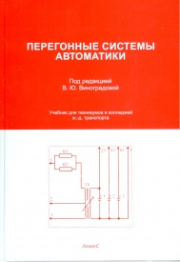
Перегонные системы автоматики [] : учебник / В. Ю. Виноградова [и др.] ; ред. В. Ю. Виноградова. - Москва : Альянс, 2016. - 292 с.
Описаны принципы построения и схемы автоматической и полуавтоматической блокировки, автоблокировки с рельсовыми цепями тональной частоты, путевых и локомотивных устройств автоматической локомотивной сигнализации АЛСН и АЛС-ЕН. Приведены схемы диспетчерского контроля движения поездов и автоматических ограждающих устройств на переездах. Представлены общие сведения о комплексном локомотивном устройстве обеспечения безопасности КЛУБ и КЛУБ-У. Учебник предназначен для студентов техникумов и колледжей железнодорожного транспорта по специальности «Автоматика и телемеханика на железнодорожном транспорте», а также может быть использован студентами вузов по аналогичной специальности и работниками, эксплуатирующими устройства автоблокировки и автоматической локомотивной сигнализации.

Slide 14
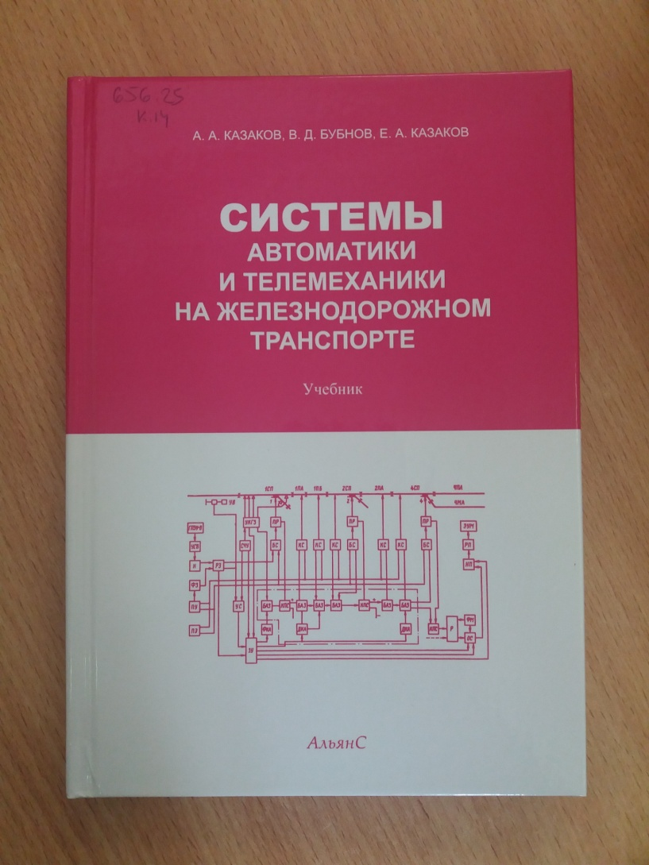
Казаков, А. А.
Системы автоматики и телемеханики на железнодорожном транспорте [] : пособие по дипломному проектированию / А. А. Казаков, В. Д. Бубнов, Е. А. Казаков, В. И. Белов ; ред. М. П. Пономаренко. - Москва : Альянс, 2019. - 232 с. : ил., табл.
Пособие предназначено для дипломного проектирования в техникумах железнодорожного транспорта. Даются методические указания по проектированию электрической централизации, автоблокировки и АЛС, диспетчерской централизации и автоматизации сортировочной горок. Приводятся примеры.

Slide 15
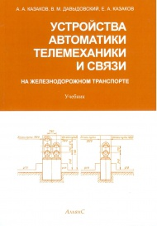
Казаков, А. А.
Устройства автоматики, телемеханики и связи на железнодорожном транспорте [] : учебник / А. А. Казаков, В. М. Давыдовский, Е. А. Казаков. - 7-е изд., перераб. и доп. - Москва : Альянс, 2019. - 375 с.
Дано описание устройств автоблокировки, релейной полуавтоматической блокировки, автоматической локомотивной сигнализации, автоматизации сортировочных горок, а также устройств ручной, автоматической, дальней, избирательной телефонной связи, телеграфной и радиосвязи. 7- е издание дополнено описанием систем автоблокировки с централизованным расположением аппаратуры, устройств ПОНАБ..

Slide 16
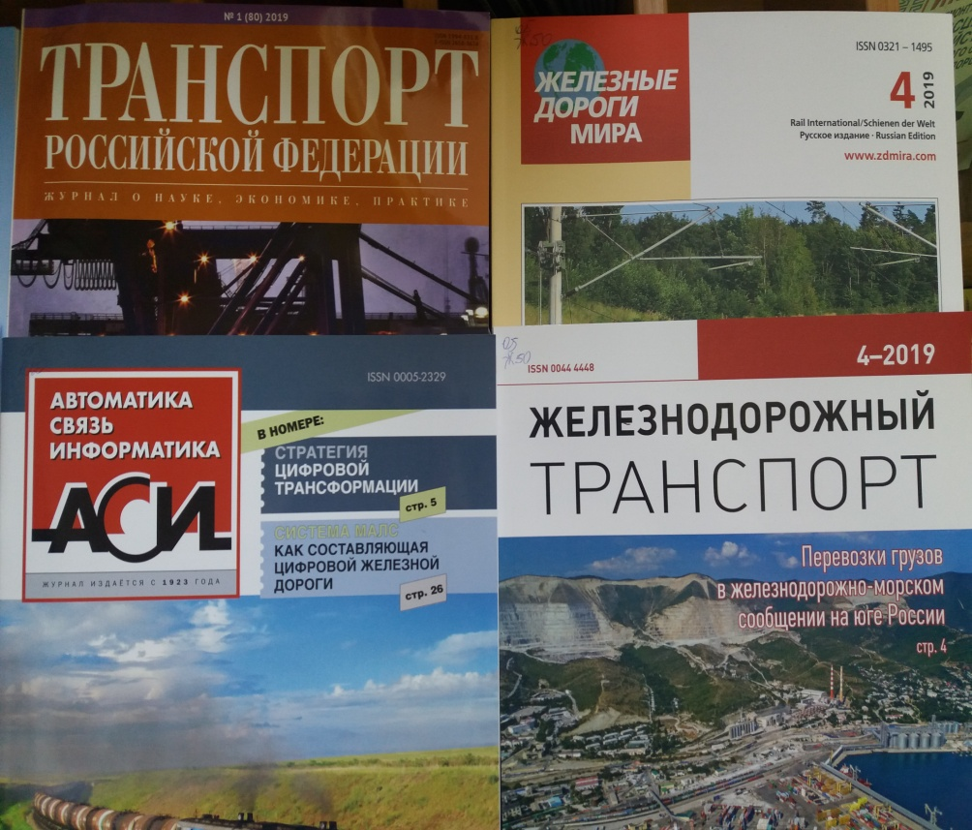
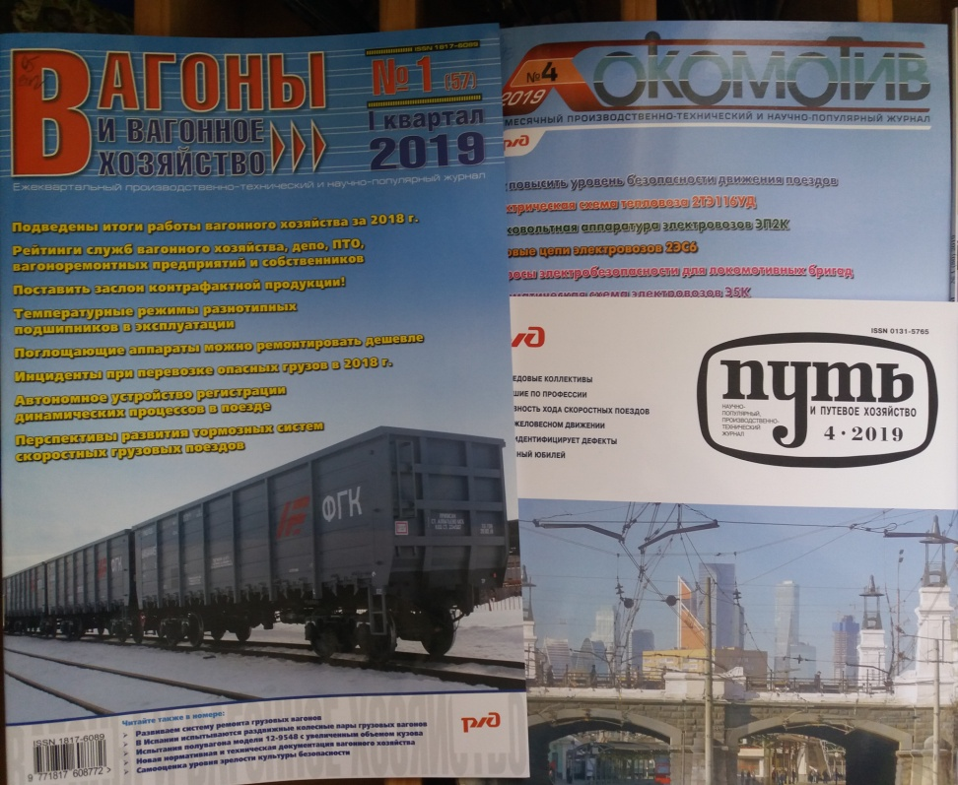
У нас много журналов по специальностям ( см. фото) Также библиотека выписывает журналы: Радио, Здоровье, Вокруг света, Смена, Бурда. Приходите читайте! Всегда рады вас видеть!!!

